Slide 1

Sprint 진행 상황발표
Pierrot
2019152046 강용민
2019158044 윤일권
2019150054 한윤서

Slide 2
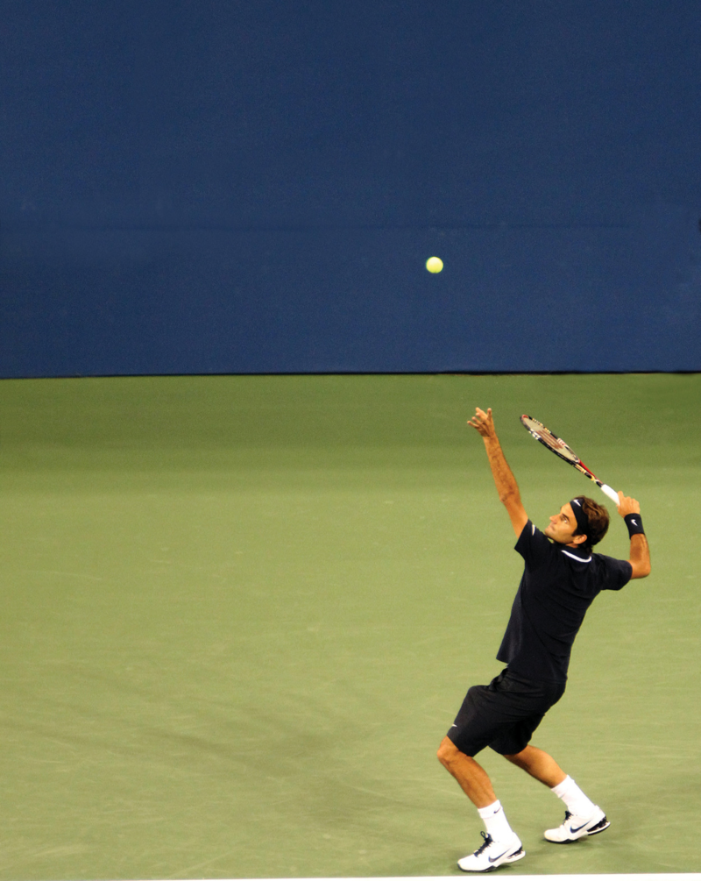
Index.
1
Sprint Backlog
2
Sprint 회고 및 개선점
3
후 계획

Slide 3
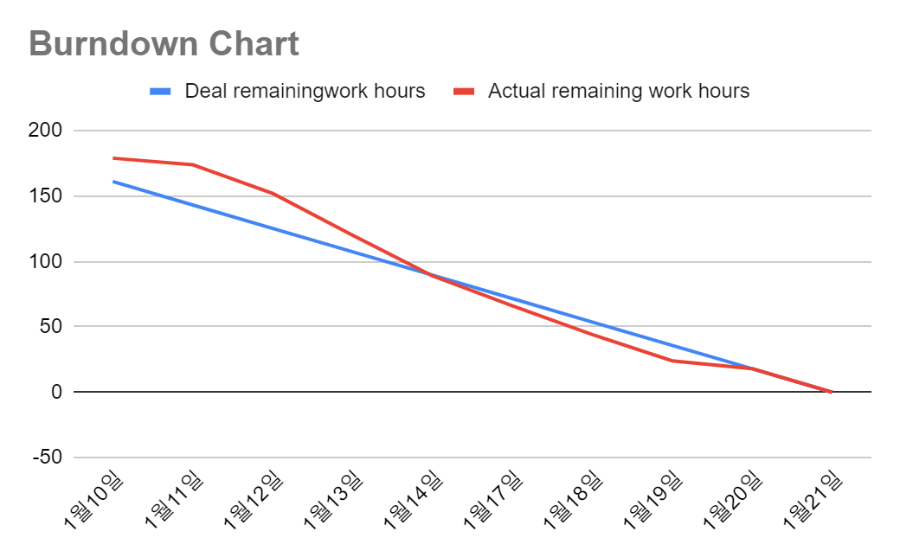
Sprint Backlog Burndown Chart
project | TASK | Total | 1월10일 | 1월11일 | 1월12일 | 1월13일 | 1월14일 | 1월17일 | 1월18일 | 1월19일 | 1월20일 | 1월21일
경기장트래킹 | 코드분석 | 21 | 21 | 18 | 15 | 13 | 10 | 8 | 5 | 0 | 0 | 0
경기장트래킹 | 환경구축 | 21 | 21 | 18 | 18 | 11 | 5 | 5 | 2 | 0 | 0 | 0
경기장트래킹 | 경기장트래킹(1) | 37 | 37 | 30 | 26 | 20 | 16 | 11 | 7 | 3 | 3 | 0
경기장트래킹 | PCA적용 | 21 | 21 | 21 | 21 | 21 | 21 | 17 | 15 | 13 | 10 | 0
선수트래킹 | 코드분석 | 21 | 21 | 16 | 15 | 12 | 8 | 8 | 5 | 3 | 0 | 0
선수트래킹 | 환경구축 | 21 | 21 | 18 | 15 | 11 | 6 | 2 | 0 | 0 |  | 0
선수트래킹 | 선수 좌표 | 21 | 21 | 16 | 10 | 6 | 3 | 0 | 0 | 0 | 0 | 0
선수트래킹 | 선수 트래킹 | 37 | 37 | 37 | 32 | 26 | 20 | 15 | 10 | 5 | 5 | 0
Deal remaining work hours |  | 179 | 161.1 | 143.2 | 125.3 | 107.4 | 89.5 | 71.6 | 53.7 | 35.8 | 17.9 | 0
Actual remaining work hours |  | 179 | 179 | 174 | 152 | 120 | 89 | 66 | 44 | 24 | 18 | 0

Slide 4
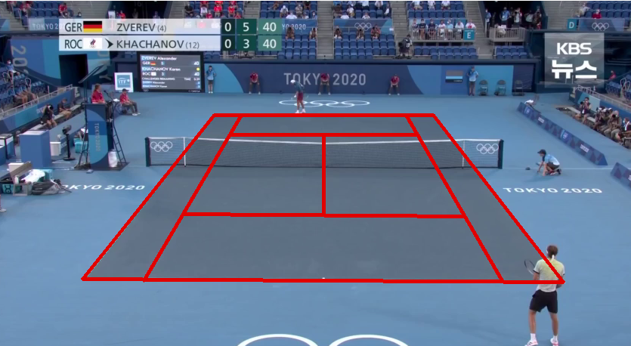
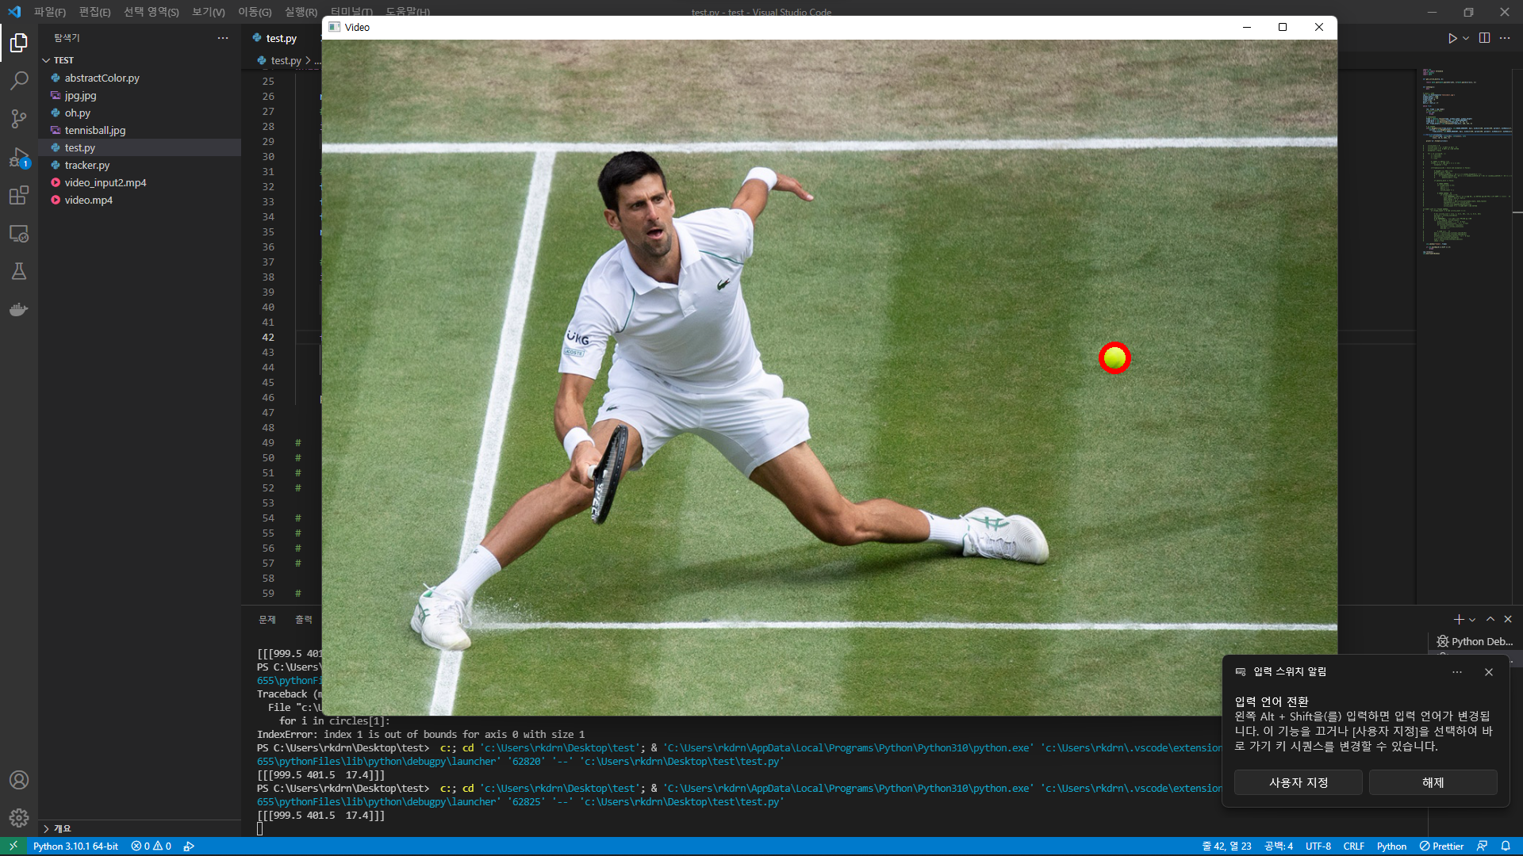
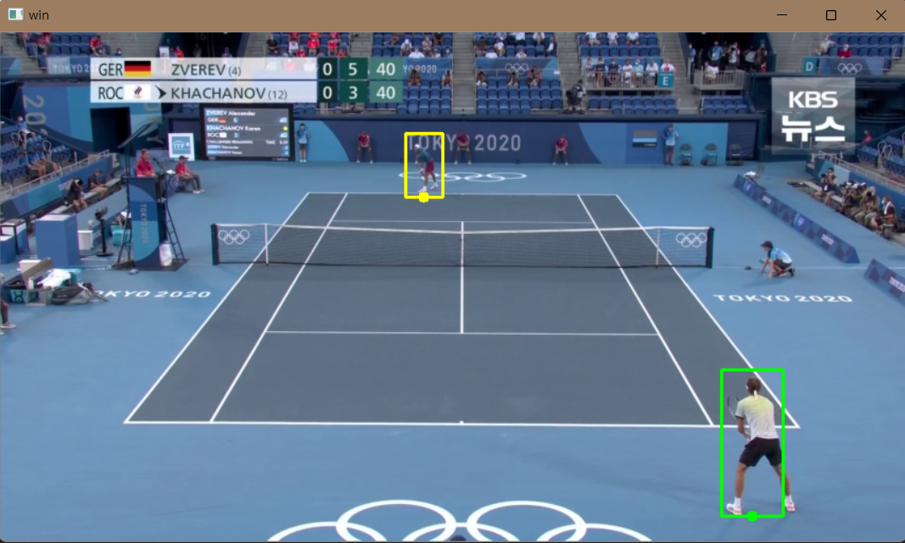
Sprint Backlog Burndown Chart

Slide 5
Sprint 회고 & 개선점
선수 뒤에서 찍은 경기영상을 통해 선수와 경기장을 트래킹 하여 얻은 좌표를 이용해 선수 이동거리등 정확한 데이터를 추출하기 어려움
A
더 정확한 좌표 추출 및 데이터 가공을 위해 드론 촬영을 이용한 탑 뷰 경기영상 확보를 더욱 앞당겨 진행해야 할 것 같다.
B

Slide 6
후 계획
project | TASK | Total | 1월24일 | 1월25일 | 1월26일 | 1월27일 | 1월28일 | 1월30일 | 1월30일 | 2월3일 | 2월4일
공트래킹 | 코드분석 | 21 | 18 | 14
공트래킹 | 환경구축 | 21 | 18 | 16
공트래킹 | 공트래킹 | 42 | 38 | 35
코트트래킹 | 코트 외 개체 제외 | 35 | 30 | 27
선수트래킹 | 선수 총 이동거리 | 21 | 18 | 14
어플리케이션 | 어플리케이션 GUI | 21 | 18 | 15
주의점
공 크기가 일정크기 이상이면 트래킹 가능
하지만 영상안의 공크기는 매우 작고, 빨라 트래킹 불가능
Tracknet을 이용하여 딥러닝 후 공을 추적

Slide 7

감사합니다.

